Slide 1




lĩnh vực phát triển nhận thức
DẠY TRẺ SO SÁNH CHIỀU CAO CỦA 2 ĐỐI TƯỢNG
Năm học 2022-2023

Slide 2

HOẠT ĐỘNG 1: GÂY HỨNG THÚ

Slide 3




HOẠT ĐỘNG 2: Ôn nhận biết
sự giống nhau và khác nhau
rõ nét về chiều cao của 2 đối tượng

Slide 4

HOẠT ĐỘNG 3:Dạy trẻ so sánh về
chiều cao của 2 đối tượng.

Slide 5
Không có phần thừa ra
Phần thừa ra

Slide 6


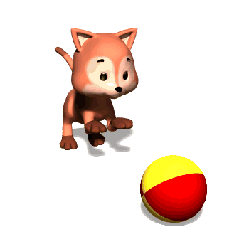
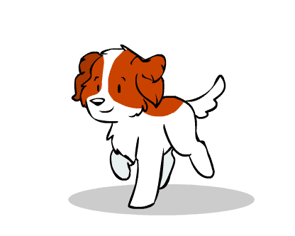

So sánh chiều cao theo từng cặp đồ dùng trong lớp
So sánh chiều cao theo từng cặp các bạn trong lớp

Slide 7
HOẠT ĐỘNG 4: Luyện tập

Slide 8

Trò chơi 1: Đội nào giỏi hơn

Slide 9
Trò chơi 2: Trải nghiệm ‘cắm hoa’

Slide 10
HOẠT ĐỘNG 5: Kết thúc

